Slide 1
Sviluppo di metriche semantiche per valutazione di attachi adversariali nelle immagini

Slide 2

Introduzione
Challenge AADD
Il progetto nasce nel contesto della challenge AADD di ACM Multimedia, dedicata alla alla creazione di metodo per attacchi adversariali su immagini fake, cioè generate da un modello di ML valutato da score ufficiali e trasferibilità.

Slide 3


Introduzione
Input fake
Immagine da classificare
ViT-B/16
DenseNet121-DCT
REAL

Slide 4

Introduzione
Input fake
Immagine attaccata
ViT-B/16
DenseNet121-DCT
REAL

Slide 5
Metriche di valutazione
Rigenerazione dell’immagine non casuale per non essere penalizzati
1
Capacità di inganno
3
Capacità di generalizzazione
2
SSIM
4
Compressione JPG
3
LPIPS
5
Compressione JPG AI

Slide 6
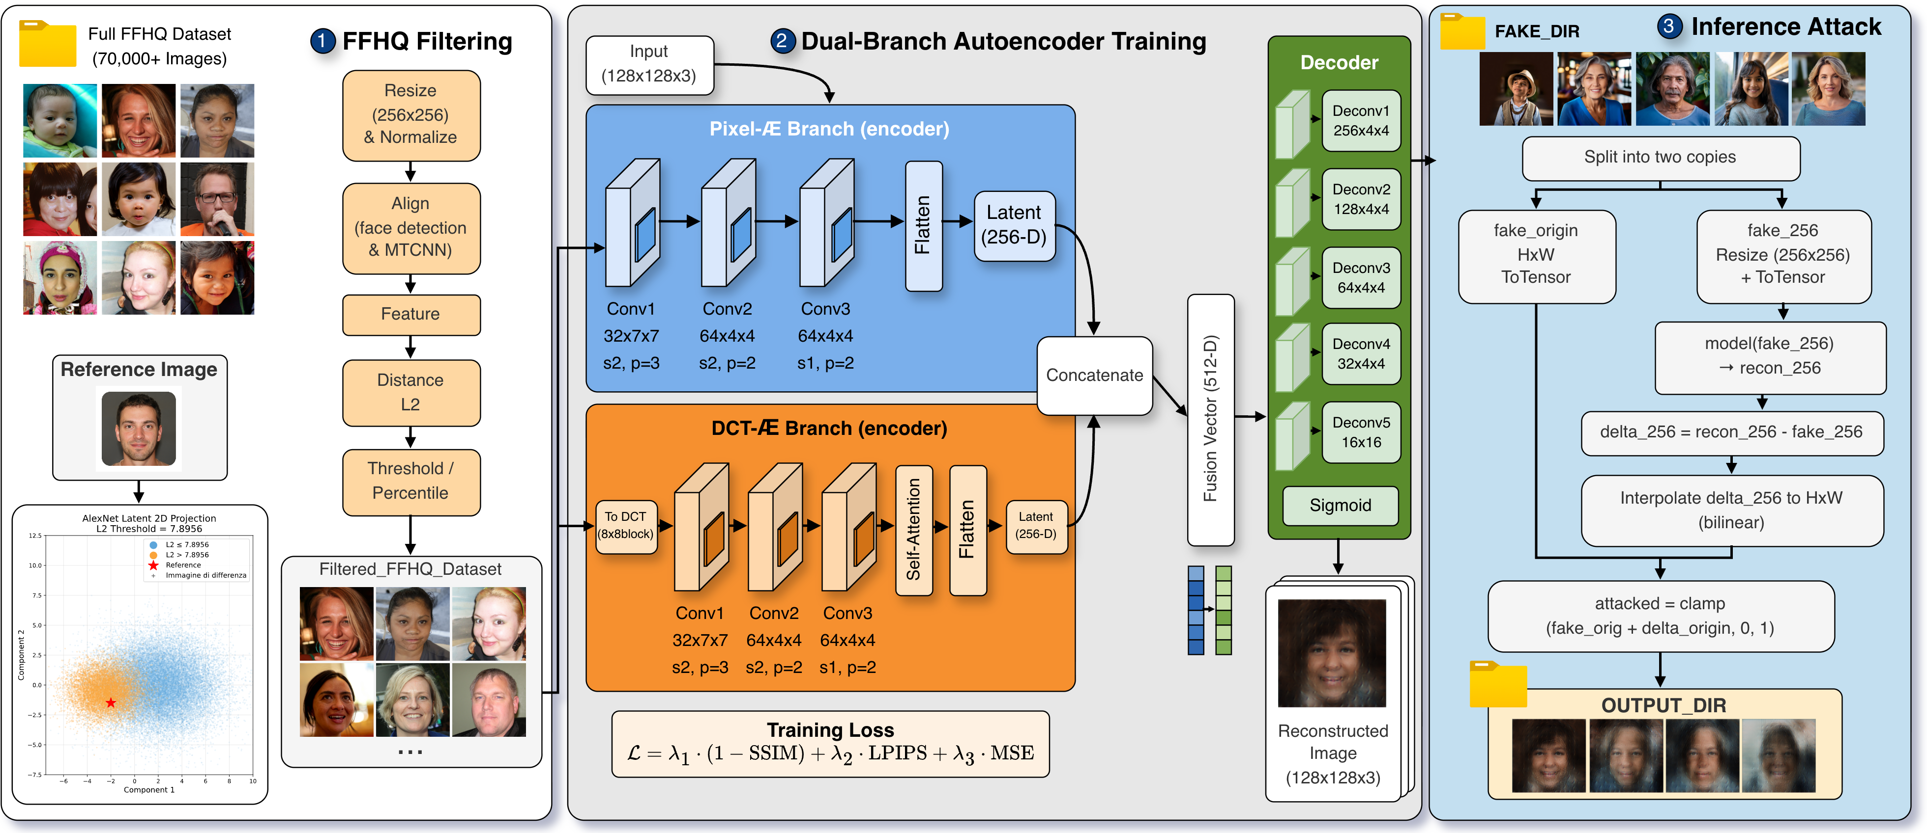
Architettura Proposta

Slide 7
Caption
Similarity

Slide 8

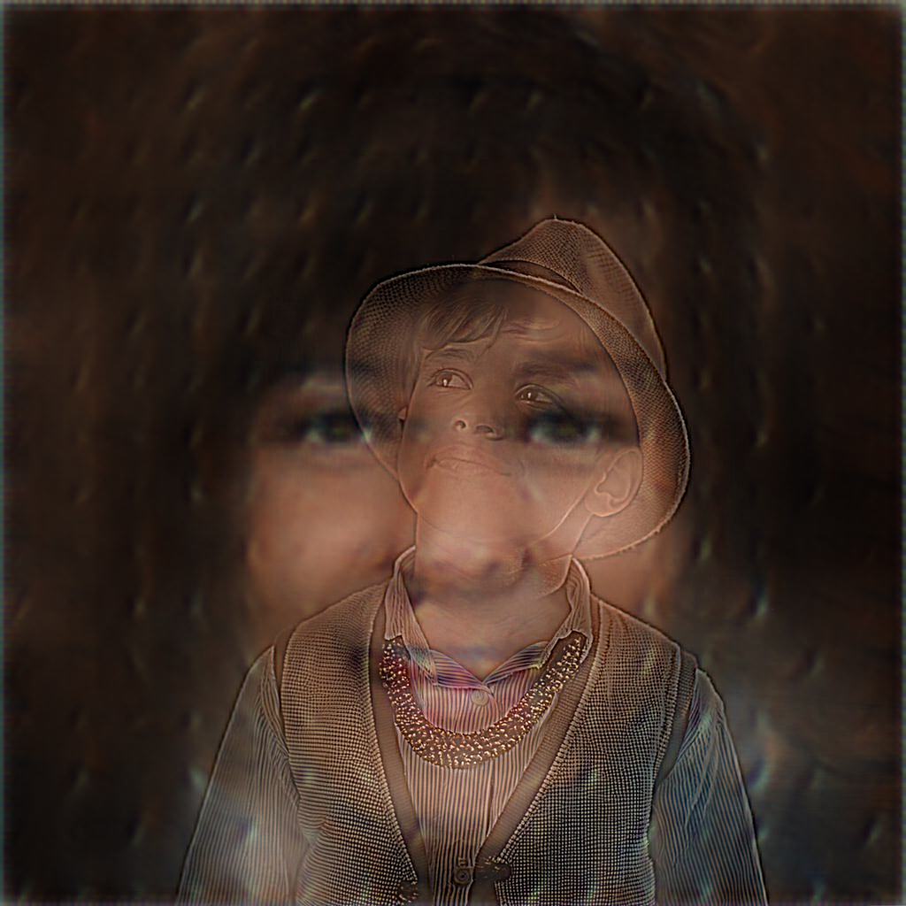

Caption Similarity
Obbiettivo:
La descrizione testuale dell’immagine attaccata resta semanticamente vicina alla descrizione dell’immagine originale?
Immagine originlae
Immagine attaccata
$$\text{BERTScoreF}\text{1}$$
[45, 64, -32, 23, …]
≈
[47, 69, -37, 19, …]

Slide 9
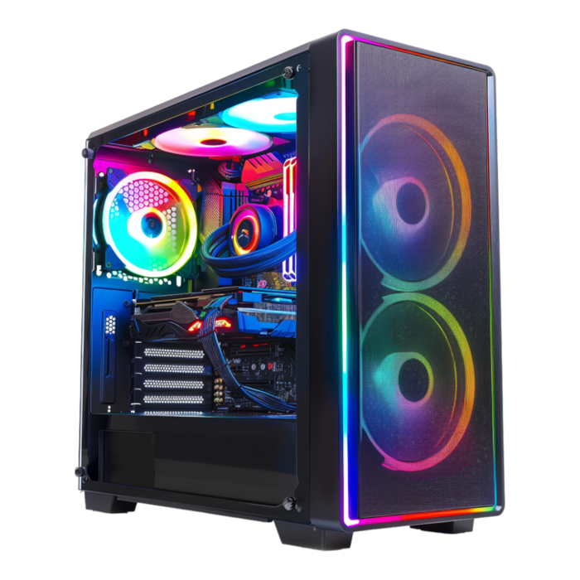
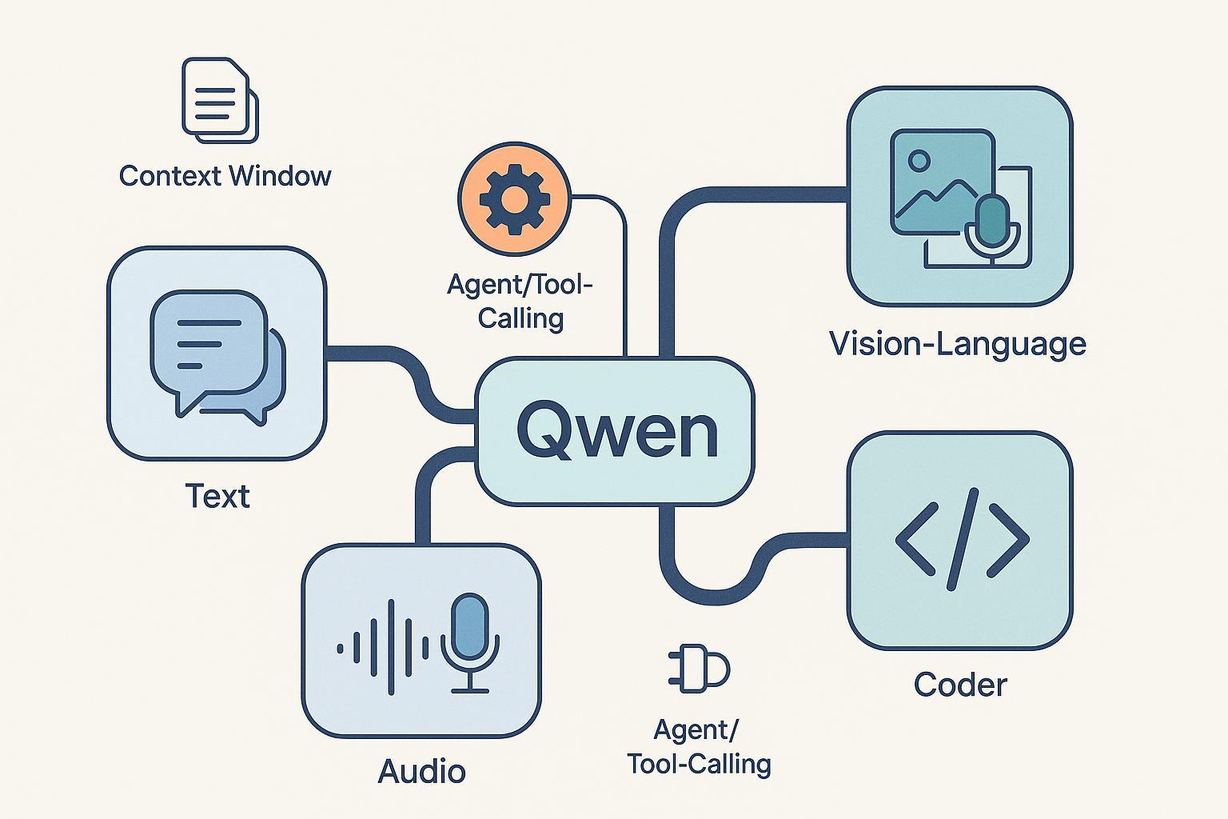

Qwen 2.5 – 3B
Hardware

Slide 10
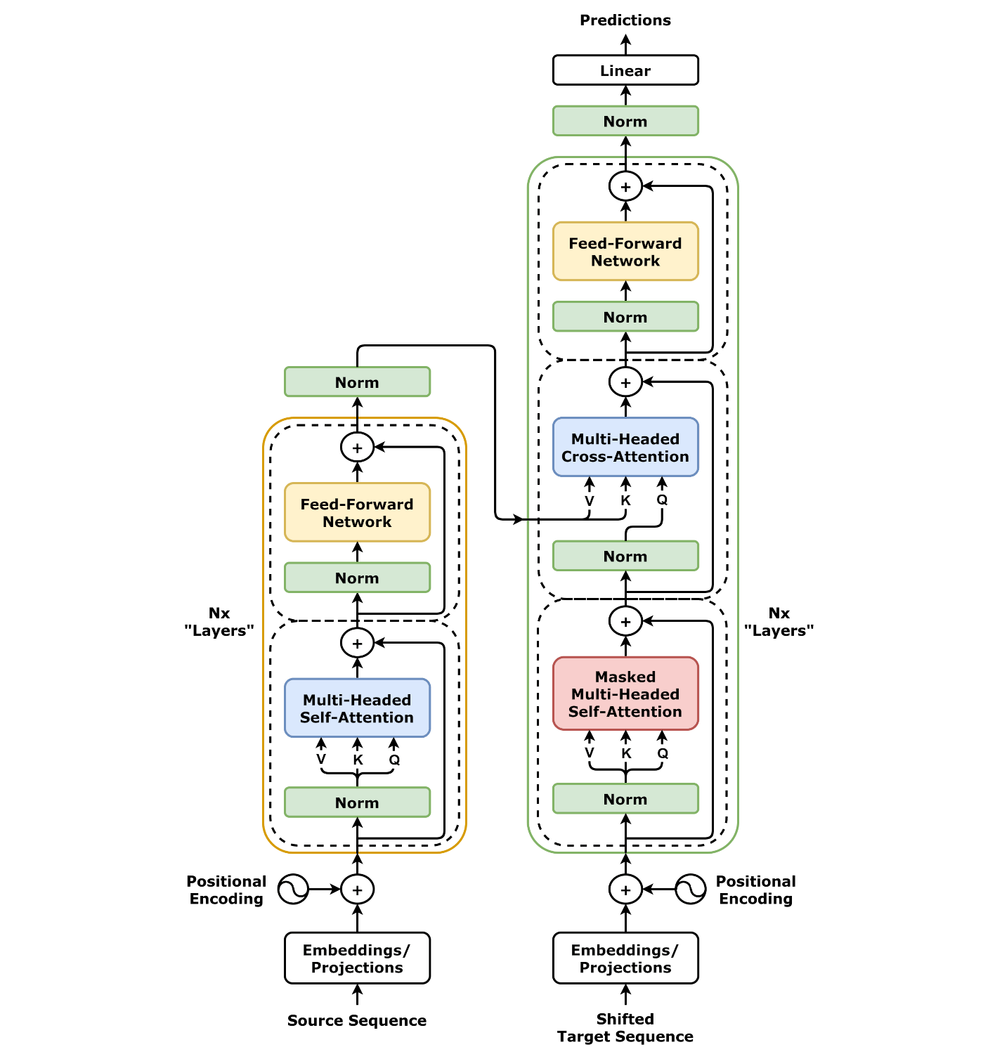
Creazione degli embeddings
RoBERTa-large
Progettato da Meta
Text
355 milioni di parametri
Maximum Context Length512 tokens
addestrato su un grande dataset di testi inglese
Notes:
addestrato per creare rappresentazioni contestuali del testo

Slide 11
Tokenizzazione
il modello prima passa dal tokenizer, che trasforma il testo in token
Full Word
subword
Word
Token
Word
Token
person → person
wearing → wearing
hat → hat
eyeglasses → eye + glasses
semi-transparent → semi | - | transparent
ackground_type → background | _ | type
Notes:
invece di avere un vocabolario enorme con ogni parola possibile, il modello usa pezzi ricombinabili. Così riesce a gestire anche parole rare, composte o leggermente diverse.

Slide 12
Creazione degli embeddings
Ogni token viene passato al modello per ogni token otteniamo quindi un vettore numerico, cioè un embedding.
[45, 64, -32, 23, …]
RoBERTa-large
‘Person’
‘wearing’
‘hat’
‘eye’
‘glasses’
[47, 69, -37, 19, …]
[32, 34, -57, -24, …]
[21, -18, 17, 11, …]
[17, 57, -37, -87, …]
Notes:
Restituisce embedding contestual

Slide 13
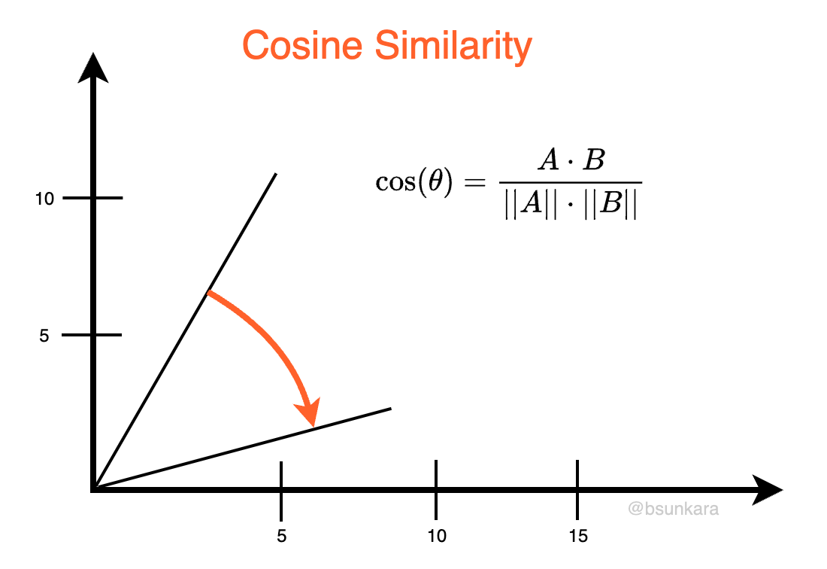
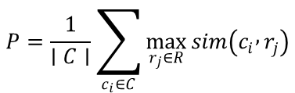
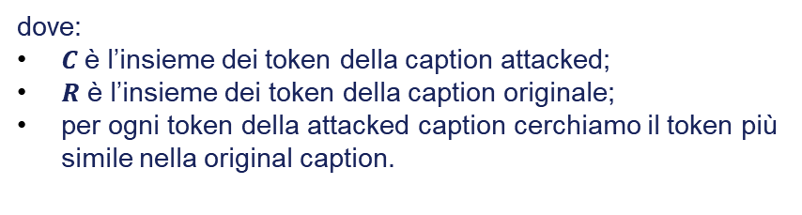
Precision
Se dettagli presenti nella caption attacked sono supportati dalla caption originale
$$P=\frac{1}{∣C∣}\sum_{c_{i}∈C}{\max_{r_{j}∈R}}sim\left(c_{i} , r_{j}\right)$$
dove:
$C$è l’insieme dei token della caption attacked;
$R$ è l’insieme dei token della caption originale;
per ogni token della attacked caption cerchiamo il token più simile nella original caption.
Notes:
similarità coseno misura quanto due vettori “puntano nella stessa direzione”
I dettagli presenti nella caption attacked sono supportati dalla caption originale?
se la caption attacked introduce dettagli che nell’originale non c’erano, la Precision scende.

Slide 14
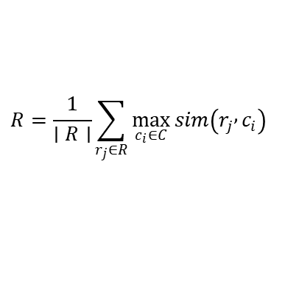
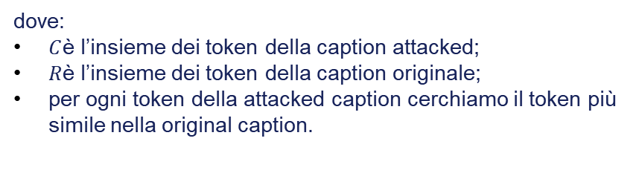
Recall
Se dettagli della caption originale sono stati mantenuti nella caption attacked
$$R=\frac{1}{∣R∣}\sum_{r_{j}∈R}{\max_{c_{i}∈C}}sim\left(r_{j} , c_{i}\right)$$
dove:
$C$è l’insieme dei token della caption attacked;
$R$è l’insieme dei token della caption originale;
per ogni token della attacked caption cerchiamo il token più simile nella original caption.
Notes:
I dettagli della caption originale sono stati mantenuti nella caption attacked?
Qui partiamo dai token della caption originale e cerchiamo il token più simile nella caption attacked.

Slide 15

F1
Poi Precision e Recall vengono combinati nella F1
$$F1_{BERTScore}=2⋅\frac{Precision⋅Recall}{Precision+Recall}$$
Il valore finale è la media sui pair di entrambe le caption.
La F1 è utile perché bilancia due errori diversi:
la caption attacked aggiunge dettagli non presenti nell’originale;
la caption attacked perde dettagli presenti nell’originale.
Notes:
serve a bilanciare quanto la caption attaccata è precisa rispetto all’originale e quanto riesce a conservare i dettagli dell’originale.
La F1 non è una semplice media: è una media armonica, quindi se Precision o Recall è bassa, anche la F1 si abbassa.

Slide 16
Concept
Retention
Notes:
Una persona indossa occhiali e una giacca blu all’aperto.
Una persona porta gli occhiali e un cappotto blu fuori.

Slide 17
Text normalization
A person is wearing a blue jacket, a brown Cap, and Eyeglasses outdoors.
01
02
03
Estrazioni parole
Eliminazione Punteggiature
Lowercasing
Rimozione parole brevi
e stopword
a person is wearing a blue jacket, a brown cap, and eyeglasses outdoors.
["a", "person", "is", "wearing", "a", "blue", "jacket", "a", "brown", "cap", "and", "eyeglasses", "outdoors"]
["blue", "jacket", "brown", "cap", "eyeglasses", "outdoors"]

Slide 18
Costruzioe dei concetti
04
05
06
Bigrammi
Set finale
token singoli
{
"blue",
"jacket",
"brown",
"cap",
"eyeglasses",
"outdoors"
}
{
"blue jacket"
"jacket brown"
"brown cap"
"cap eyeglasses"
"eyeglasses outdoors“
}
{
"blue",
"jacket",
"brown",
"cap",
"eyeglasses",
"outdoors",
"blue jacket",
"jacket brown",
"brown cap",
"cap eyeglasses",
"eyeglasses outdoors"
}
Notes:
un insieme perché ci interessa la presenza o assenza del concetto, non quante volte viene ripetuto nella caption.

Slide 19
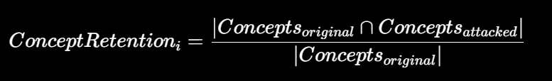
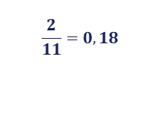
Concept Retention
{
"blue",
"jacket",
"brown",
"cap",
"eyeglasses",
"outdoors",
"blue jacket",
"jacket brown",
"brown cap",
"cap eyeglasses",
"eyeglasses outdoors"
}
{
jacket,
eyeglasses,
indoors,
jacket eyeglasses, eyeglasses indoors }
{
jacket,
eyeglasses
}
$$\frac{2}{11}=0,18$$
∩
=
Notes:
misura quante volte una parola viene ripetuta, ma se un concetto dell’originale è ancora presente nell’attacked

Slide 20
Semantic
Consistency

Slide 21
Semantic Consistency
Gli attributi visibili principali del ritratto sono rimasti gli stessi dopo l’attacco?
1
visible_smile
4
headwear
2
eyeglasses
5
background_type
3
head_pose
Notes:
Dopo aver confrontato le caption a livello linguistico, abbiamo introdotto una metrica più strutturata: la Semantic Consistency. Questa metrica misura se gli attributi visivi principali riconosciuti dal VLM nell’immagine originale restano uguali anche nell’immagine attaccata.

Slide 22
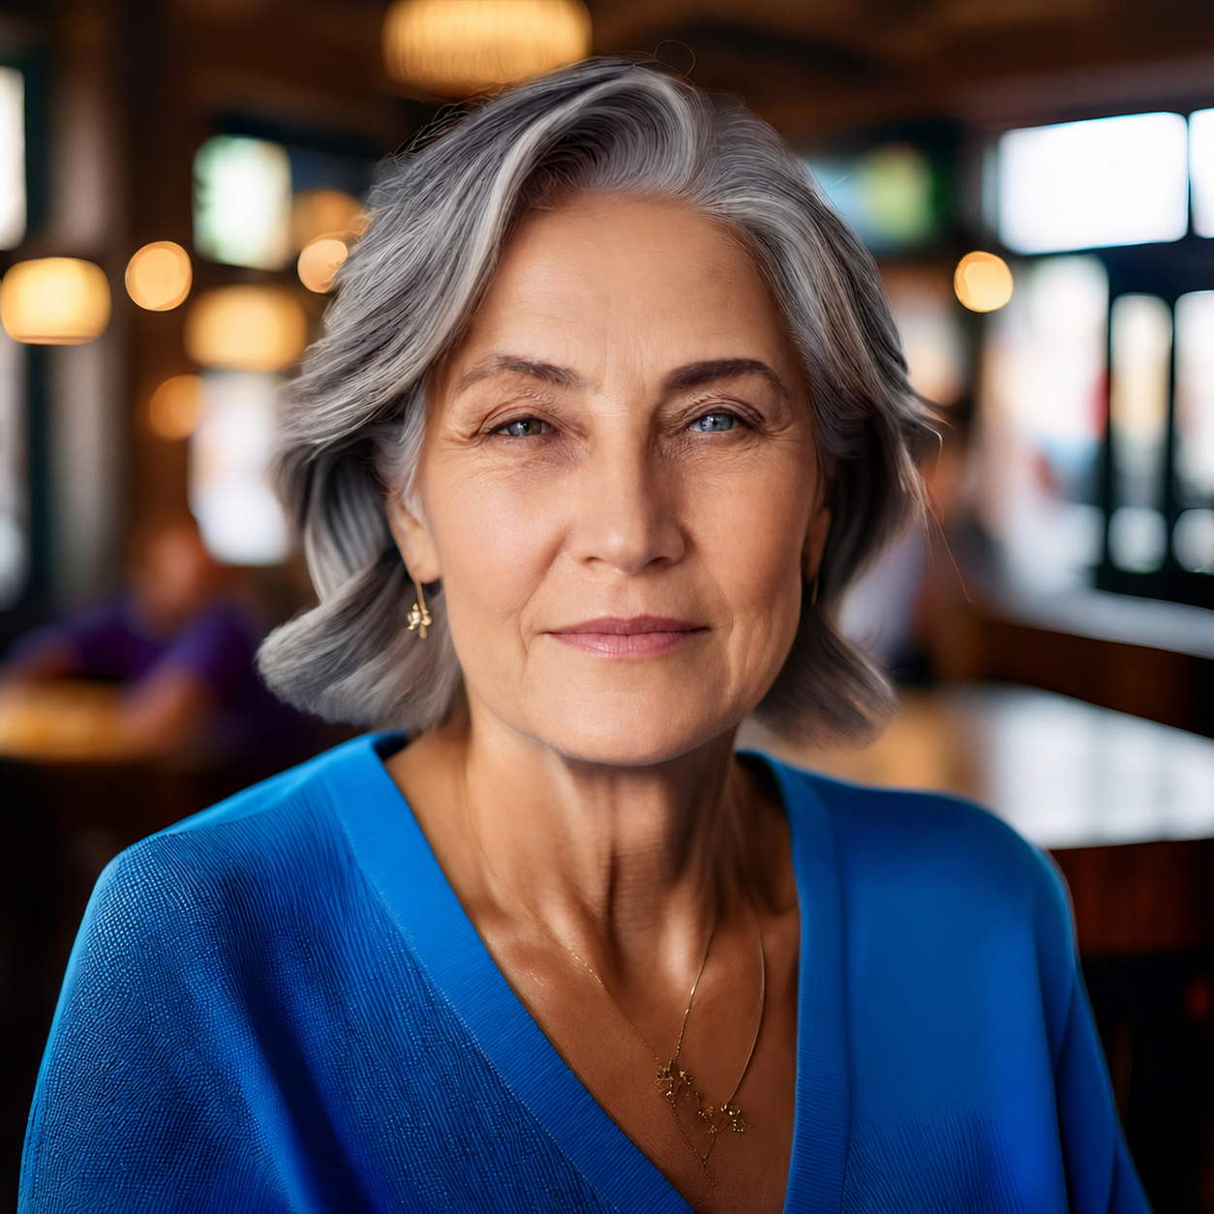
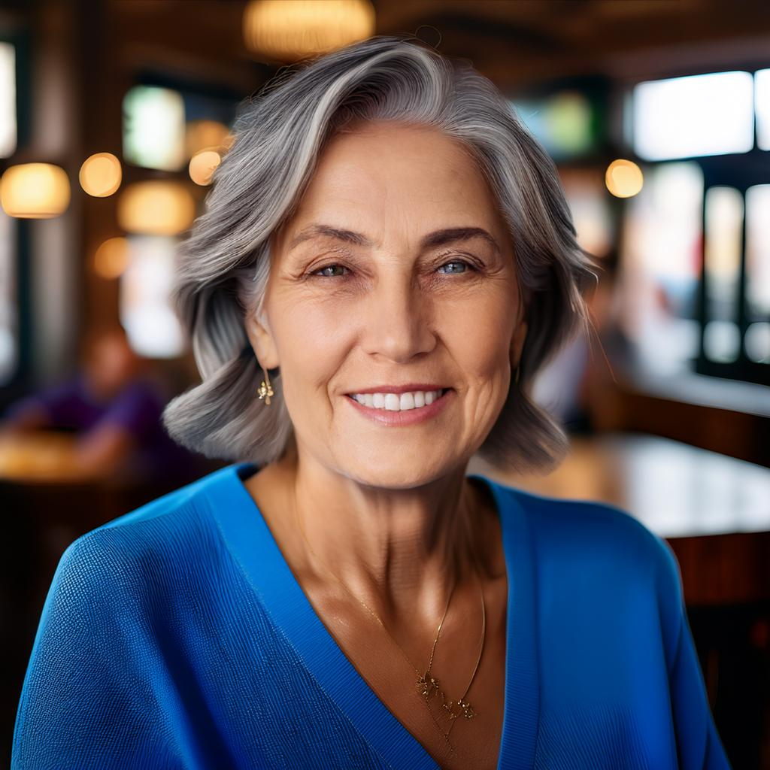
Semantic Consistency
Stessa caption

Slide 23
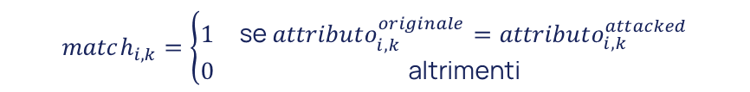
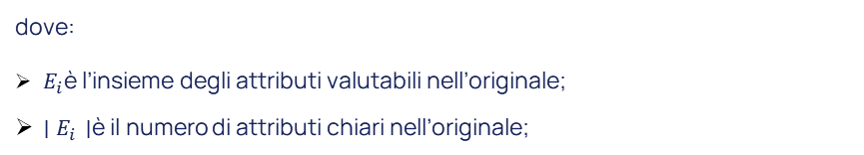
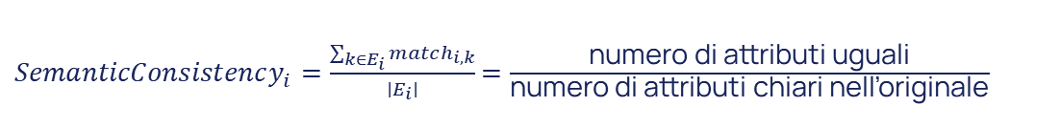
Semantic Consistency
$$match_{i,k}=\left\{\begin{matrix}1 & \text{se} attributo_{i,k}^{originale}=attributo_{i,k}^{attacked} \\ 0 & \text{altrimenti}\end{matrix}\right.$$
$SemanticConsistency_{i}=\frac{\sum_{k∈E_{i}}{m}atch_{i,k}}{∣E_{i}∣}$ $=\frac{\text{numero} \text{di} \text{attributi} \text{uguali}}{\text{numero} \text{di} \text{attributi} \text{chiari} \text{nell}\text{’}\text{originale}}$
dove:
$E_{i}$è l’insieme degli attributi valutabili nell’originale;
$∣E_{i}∣$è il numero di attributi chiari nell’originale;

Slide 24
Prompt
Engineering

Slide 25
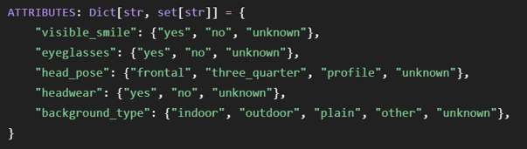
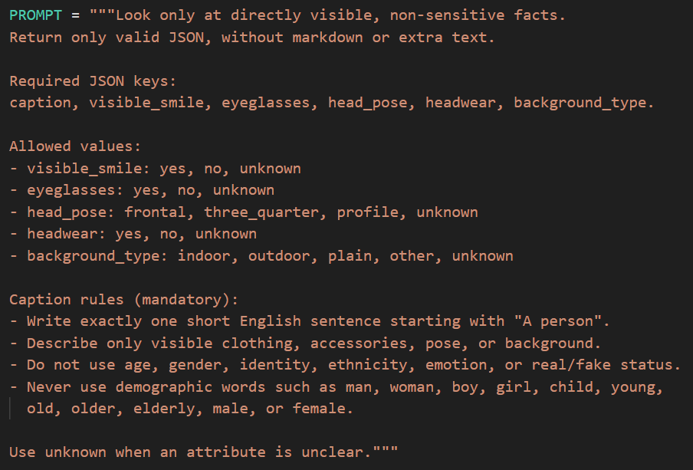
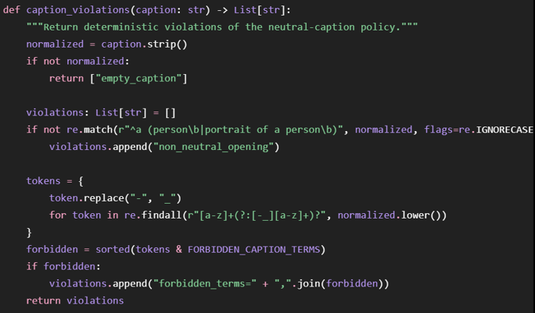
Prompt engineering
Abbiamo progettato un prompt vincolato, capace di guidare Qwen2.5-VL verso un output stabile, neutro e confrontabile tra immagine originale e immagine attaccata

Slide 26
Prompt engineering
Evitare inferenze
Evitare attributi sensibili
Rendere il confronto più pulito
Notes:
è evitare inferenze. Il modello non deve dire cosa “sembra”, cosa “potrebbe essere”, Deve limitarsi a fatti visibili.
evitare attributi sensibili. Siccome il dataset contiene ritratti di persone, era importante non far entrare nella valutazione elementi come età, genere, identità o etnia. Questi attributi non servono a misurare la conservazione semantica dell’attacco e avrebbero introdotto bias e problemi.
rendere il confronto più pulito: se il modello descrive solo elementi osservabili, allora la differenza tra originale e attacked riguarda più ciò che è cambiato nella percezione visiva, non interpretazioni soggettive.

Slide 27
Prompt engineering
JSON consente di estrarre in modo deterministico caption e attributi
Notes:
Abbiamo vincolato il modello a produrre JSON valido perché l’output doveva essere letto automaticamente dallo script di valutazione. il JSON consente di estrarre in modo deterministico caption e attributi. In questo modo il modello non produce solo una descrizione ma un’annotazione strutturata.

Slide 28
Prompt engineering
Diciamo esattamente quali dimensioni semantiche deve osservare.
Notes:
Non chiedi al modello “descrivi tutto”, ma gli diciamo esattamente quali dimensioni semantiche deve osservare.

Slide 29
Prompt engineering
Abbiamo usato un vocabolario chiuso per ridurre la variabilità linguistica.
Unknown per evitare classificazioni forzate quando l’attributo non è chiaramente visibile.
Notes:
la variabilità linguistica è fondamentale perché consente di calcolare la metrica.

Slide 30
Prompt engineering
Standardizzazione linguistica del testo
Abbiamo escluso categorie demografiche e inferenziali perché avrebbero introdotto bias
Obiettivo:
misurare la conservazione di attributi visivi controllati.
NON:
profilare il soggetto
Notes:
Standardizzazione del testo
Abbiamo escluso categorie demografiche e inferenziali perché avrebbero spostato il compito da una valutazione semantica osservabile a una stima soggettiva o sensibile. Il nostro obiettivo non era profilare il soggetto, ma misurare la conservazione di attributi visivi controllati.

Slide 31

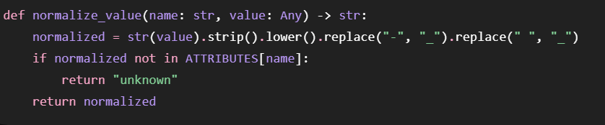
Controllo sugli attributi
definiamo il vocabolario controllato della nostra annotazione semantica
Dopo la generazione, non assumiamo che il modello abbia rispettato perfettamente il formato
viene convertito in minuscolo
eliminati gli spazi superflui
vengono uniformati trattini e spazi usando l’underscore

Slide 32
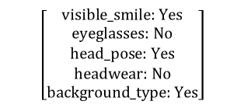
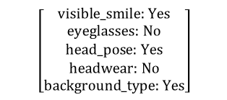
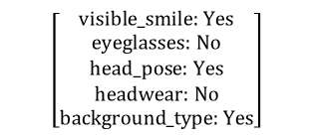
Test
Per arrivare al prompt finale non siamo partiti direttamente dalla run completa, dei test preliminare,su un campione ridotto.
…
Test 1
Test 2
Test n
Real
A person smile wear hat…
Real
A person wear hat…
≈
≈
Fake
A person smile wear hat…
Fake
A person smile wear hat…
Test greedy
$$\left[\begin{matrix}\text{visible}\text{_}\text{smile}\text{: }\text{Yes} \\ \text{eyeglasses}\text{: }\text{No} \\ \text{head}\text{_}\text{pose}\text{: }\text{Yes} \\ \text{headwear}\text{: }\text{No} \\ \text{background}\text{_}\text{type}\text{: }\text{Yes}\end{matrix}\right]$$
$$\left[\begin{matrix}\text{visible}\text{_}\text{smile}\text{: }\text{Yes} \\ \text{eyeglasses}\text{: }\text{No} \\ \text{head}\text{_}\text{pose}\text{: }\text{Yes} \\ \text{headwear}\text{: }\text{No} \\ \text{background}\text{_}\text{type}\text{: }\text{Yes}\end{matrix}\right]$$
$$\left[\begin{matrix}\text{visible}\text{_}\text{smile}\text{: }\text{Yes} \\ \text{eyeglasses}\text{: }\text{No} \\ \text{head}\text{_}\text{pose}\text{: }\text{Yes} \\ \text{headwear}\text{: }\text{No} \\ \text{background}\text{_}\text{type}\text{: }\text{Yes}\end{matrix}\right]$$
≈
≈
…
img
img

Slide 33
Risultati
Ottenuti

Slide 34
Risultati
La pipeline è stata eseguita sull’intero dataset di 1.600 coppie e con configurazione fissata.
Metriche | Risultati | IMG valutate
BERTScore F1 | 0,9507 | media su 1.508 coppie con caption valide
Concept Retention | 0,2612 | media sulle stesse 1.508 coppie testuali valide
Semantic Consistency | 0,6062 | media su 1.057 coppie valutabili
caption originale: 10,355 token
caption attacked: 8,951 token
Notes:
“Dopo l’attacco, il VLM continua a descrivere l’immagine in modo globalmente simile, ma tende a perdere dettagli specifici

Slide 35
Risultati
DÆLTA non produce una perdita uniforme di tutti i dettagli. Alcuni elementi locali, come occhiali e copricapo, restano spesso riconoscibili. Al contrario, posa della testa e sfondo risultano molto meno stabili.
Attributo | Risultati | Conservazione Interpretazione
visible_smile | 68,1% | il sorriso spesso diventa meno leggibile
eyeglasses | 95,7% | molto stabile, ma con pochi casi chiari
head_pose | 57,6% | posa poco stabile
headwear | 78,1% | abbastanza stabile
background_type | 46,7% | attributo meno stabile

Slide 36
Stato dell’arte

Slide 37
State of art (SOTA)
Facendo un confronto con lo stato dell’arte:
BERTScore
una metrica molto usata per valutare testi generati confrontando embedding contestuali
SPICE
propone una valutazione basata sul contenuto proposizionale della caption
TIFA / DSG
metrica VQA-based, Questi metodi non si limitano a confrontare due testi, ma trasformano il contenuto semantico in domande o controlli atomici sull’immagine.
Qwen
Rispetto a modelli come BLIP-2 o InstructBLIP, Qwen2.5-VL è più vicino al nostro bisogno operativo perché è un VLM instruction-oriented moderno, adatto non solo a descrivere immagini, ma anche a seguire uno schema di output vincolato
Notes:
SPICE, nasce proprio dall’idea che per valutare una caption non conta solo la somiglianza superficiale, ma anche il contenuto semantico: oggetti, attributi e relazioni.
SPICE propone infatti una valutazione basata sul contenuto proposizionale
Lo stato dell’arte più vicino alla nostra Semantic Consistency è quello delle metriche VQA-based, come TIFA e DSG.
TIFA misura la fedeltà di immagini text-to-image usando domande e risposte: genera question-answer pairs dal testo e verifica con un modello VQA se l’immagine risponde correttamente. DSG va in una direzione simile, proponendo una valutazione fine-grained tramite strutture semantiche/domande atomiche per immagini generate.
della caption (io lo faccio con la concep retention)

Slide 38


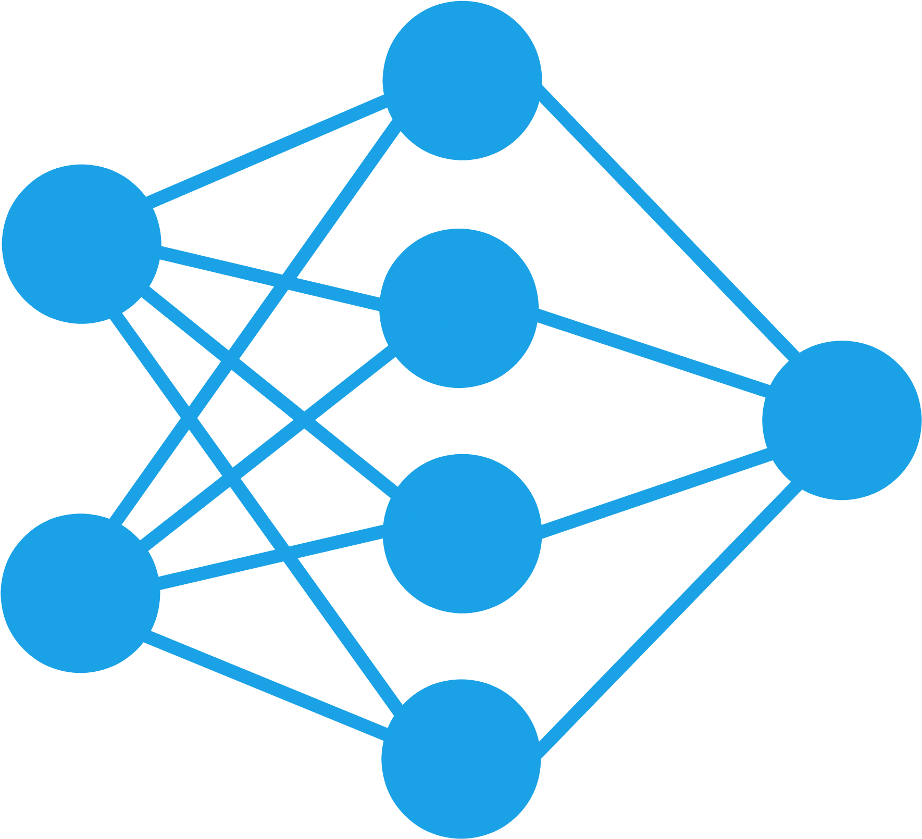
Sviluppi futuri
Aumentare il numero di Attributi controllabili
Metrica SPICE
Metriche della famigliaVQA-based
Usare un secondo VLM

Slide 39
Thanks!

